Slide 1


TIDOL

Slide 2
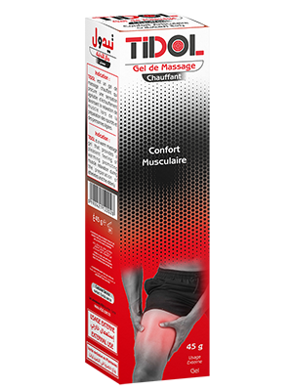

TIDOL GEL DE MASSAGE CHAUFFANT
INDICATIONS
Confort articulaire et musculaire
Idéal pour les sportifs avant l’entrainement pour préparation des muscles
COMPOSITION
Alcool 6.3 g
Menthol 3.15 g
Huile essentielle de menthe (Mentha piperita) 0.585 g
CONSEILS D'UTILISATION
45 gr
âge | UTILISATION
Adulte | Deux applications par jour, matin et soir, sur les zones à problème

Slide 3
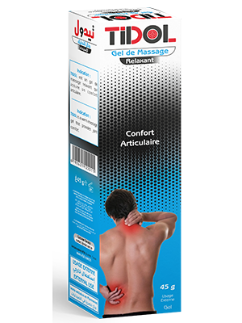
TIDOL GEL DE MASSAGE RELAXANT
Confort articulaire et musculairE
Idéal pour les sportifs après l’entrainement pour soulager les muscles avec un effet relaxant
INDICATIONS
COMPOSITION
Huile essentielle de Romarin (Rosmarinus officinalis) 1 g
Huile essentielle de Lavande (Lavandula officinalis) 0.35 g
Huile essentielle de Menthe (Mentha piperita) 0.3 g
Huile essentielle de Cyprès (Cupressus sempervirens) 0.25 g Huile essentielle de Girofle (Syzygium aromaticum) 0.175
Huile essentielle d’Eucalyptus (Eucalyptus globulus) 0.175 g
45 gr
CONSEILS D'UTILISATION
âge | UTILISATION
Adulte | Deux applications par jour, matin et soir, sur les zones à problème.

